Slide 1
Musisointituokio
Viivi, Saara & Ida-Sofia

Slide 2
Herättelyä aiheeseen..
https://www.youtube.com/watch?v=hNm-SkZ33Ds

Slide 3
Mikä soitin?
Missä olette törmänneet tähän soittimeen?
Oletteko itse soittaneet kyseistä soitinta?
Mitä muistoja kyseiseen soittimeen liittyy?

Slide 4
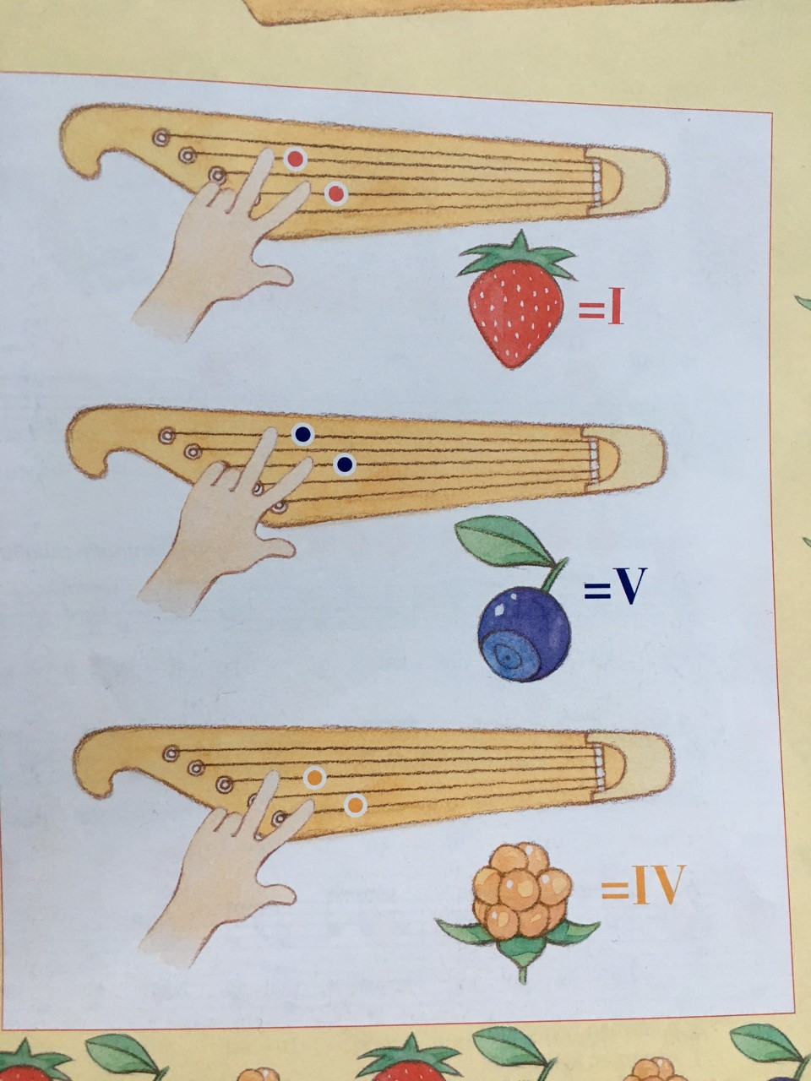
Soinnut
I (Mansikka) = 2. ja 4. kieli
V (Mustikka) = 1. ja 3. kieli
IV (Lakka) = 3. ja 5. kieli

Slide 5
Ryhmätyöskentely
Ryhmä ideoi annettuja sanoja hyödyntäen lyhyen runon tai räpin
Runo säestetään kanteleella edellä käytyjä sointuja hyödyntäen tai keksiä aivan oman säestyksen
Ryhmä koostaa soinnuista muutaman tahdin mittaisen sointukierron, jota toistetaan säestyksenä (huomioikaa myös alku- ja loppusoitot)
Lopuksi tuotokset esitetään muulle ryhmälle

